Slide 1

Ortaokul 7 ve 8.Sınıflar
Lise 11 ve 12. Sınıflar
KAZANIM DEĞERLENDİRME
UYGULAMASI
KOCAELİ
MİLLİ EĞİTİM MÜDÜRLÜĞÜ
KOCAELİ
ÖLÇME DEĞERLENDİRME MERKEZİ

Slide 2
KAZANIM DEĞERLENDİRME UYGULAMASI
Türkiye’de Eğitimde Öğrenci Gelişimini İzleme Değerlendirme Sistemini oluşturmak amacıyla Ölçme Değerlendirme ve Sınav Hizmetleri Genel Müdürlüğü, Kalkınma Bakanlığının desteğiyle faaliyete başladı.
Kalkınma Bakanlığı tarafından 2017 yatırım planına alınan “Ölçme Değerlendirme Uygulamalarını İzleme, Araştırma ve Geliştirme Projesi" Bakanlığımız tarafından uygulamaya konuldu.
KOCAELİ
ÖLÇME DEĞERLENDİRME MERKEZİ

Slide 3
KAZANIM DEĞERLENDİRME UYGULAMASI
Ölçme Değerlendirme Uygulamalarını İzleme, Araştırma ve Geliştirme Projesinin Amaçları
İllerin sınav yapma kapasitelerinin geliştirilmesi,
Öğrenci ve öğretmenlere geri bildirim verilecek şekilde öğrenme çıktılarının ortaya konması,
Soru Bankası yazılımı ile öğretmenlerce daha nitelikli sınavların yapılmasının sağlanması,
İl geneli ortak sınav yapma kapasitesinin geliştirilmesi.
Bu amaçla 81 ilimizin tamamında Ölçme Değerlendirme Merkezi (ÖDM) kurulmuştur.
KOCAELİ
ÖLÇME DEĞERLENDİRME MERKEZİ

Slide 4

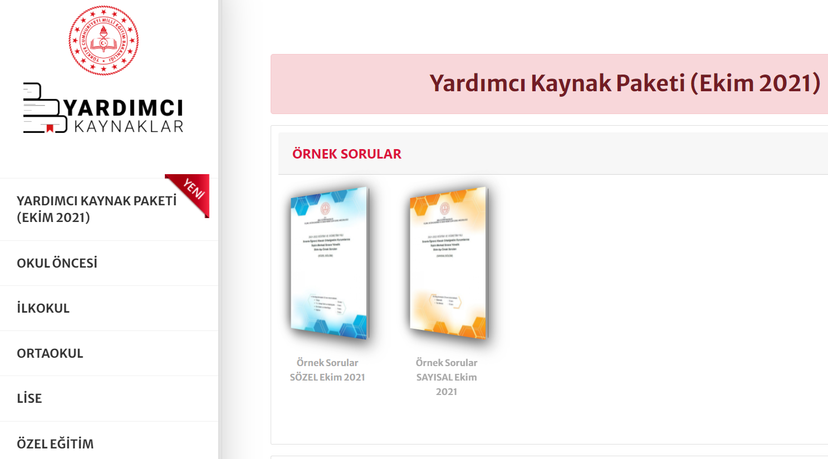
KAZANIM DEĞERLENDİRME UYGULAMASI
http://yardimcikaynaklar.meb.gov.tr
ÖĞRENCİLERE HER AY YARDIMCI KAYNAK DESTEĞİ
Öğrenci ve öğretmenlere destek olmak üzere hazırlanan destek paketi "yardimcikaynaklar.meb.gov.tr" üzerinden erişime açıldı.
Karar çerçevesinde her ayın ilk haftası hazırlanan destek paketi açıklanacak.
İlkokul 2. sınıftan 12. sınıfa, tüm öğrencilerin uzaktan eğitimde oluşan öğrenme kayıplarını da telafi edebilmek için kapsamlı yardımcı kaynak destek paketi hazırlanacağını kaydeden Millî Eğitim Bakanı Mahmut Özer, 5000 soruluk ilk paketin erişime açıldığını belirtti.
KOCAELİ
ÖLÇME DEĞERLENDİRME MERKEZİ

Slide 5

KAZANIM DEĞERLENDİRME UYGULAMASI
http://eizleme.meb.gov.tr
ZENGİNLEŞTİRİLMİŞ BİR TEST ORTAMI
eizleme.meb.gov.tr; 8, 9 ve 10. sınıf öğrencileri için Türkçe, matematik ve fen bilimleri alanlarında açık uçlu, çoktan seçmeli, doğru-yanlış, cümle seçimi, açılır menü, sürükle bırak ve çoklu seçim gibi farklı türlerde çalışma sorularını içeren, öğrencilerimizin gerçek yaşam durumlarını görmesini sağlayan simülasyonlar ile zenginleştirilmiş bir test ortamıdır.
Öğrenciler ve öğretmenler bilgilerini yazarak sisteme giriş yapabilirler: eizleme.meb.gov.tr
KOCAELİ
ÖLÇME DEĞERLENDİRME MERKEZİ

Slide 6

Kazanım Değerlendirme Uygulaması Süreci
Notes:
Öğrenme eksikliklerine göre öğrencilere verilecek ödevlerin niteliği değişecektir.

Slide 7


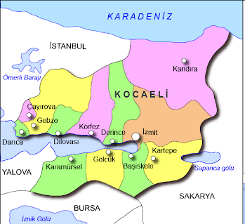
İlimizde Kazanım Değerlendirme Uygulaması;
Kazanım Değerlendirme Uygulamasına Katılacak Okullar:
Resmî ve özel ortaokullar
İmam hatip ortaokullar
Tüm resmî ve özel liseler.
Kazanım Değerlendirme Uygulamasına Katılacak Sınıflar:
Ortaokullarda 7 ve 8. sınıf
Liselerde 11 ve 12. sınıflar

Slide 8
KAZANIM DEĞERLENDİRME UYGULAMASI İSTATİSTİKİ BİLGİLERİ
İLÇE | OKUL SAYISI |  |  |  |  | ŞUBE SAYISI |  |  |  |  | ÖĞRENCİ SAYISI
 | 7. | 8. | 11. | 12. | TOPLAM | 7. | 8. | 11. | 12. | TOPLAM | 7. | 8. | 11. | 12. | TOPLAM
Başiskele | 36 | 36 | 22 | 19 | 113 | 82 | 82 | 69 | 66 | 299 | 1744 | 1689 | 1535 | 1287 | 6255
Çayırova | 20 | 19 | 12 | 11 | 62 | 85 | 86 | 63 | 47 | 281 | 2305 | 2325 | 2008 | 1399 | 8037
Darıca | 23 | 23 | 22 | 19 | 87 | 113 | 110 | 118 | 98 | 439 | 3651 | 3436 | 3397 | 2523 | 13007
Derince | 25 | 25 | 15 | 14 | 79 | 75 | 81 | 58 | 56 | 270 | 1894 | 1881 | 1555 | 1224 | 6554
Dilovası | 13 | 13 | 9 | 9 | 44 | 40 | 39 | 36 | 32 | 147 | 949 | 924 | 932 | 666 | 3471
Gebze | 56 | 57 | 49 | 47 | 209 | 223 | 222 | 219 | 206 | 870 | 6197 | 6050 | 6305 | 4925 | 23477
Gölcük | 26 | 27 | 19 | 19 | 91 | 81 | 88 | 86 | 84 | 339 | 2119 | 2201 | 2124 | 1670 | 8114
İzmit | 57 | 57 | 46 | 45 | 205 | 194 | 200 | 188 | 194 | 776 | 4703 | 4664 | 5154 | 4646 | 19167
Kandıra | 19 | 19 | 5 | 5 | 48 | 27 | 26 | 19 | 20 | 92 | 468 | 415 | 382 | 369 | 1634
Karamürsel | 10 | 10 | 10 | 10 | 40 | 29 | 29 | 31 | 33 | 122 | 683 | 625 | 693 | 622 | 2623
Kartepe | 33 | 33 | 23 | 22 | 111 | 77 | 74 | 86 | 79 | 316 | 1831 | 1725 | 1980 | 1646 | 7182
Körfez | 30 | 30 | 23 | 20 | 103 | 107 | 112 | 89 | 82 | 390 | 2664 | 2645 | 2301 | 1820 | 9430
TOPLAM | 348 | 349 | 255 | 240 | 1192 | 1133 | 1149 | 1062 | 997 | 4341 | 29208 | 28580 | 28366 | 22797 | 108951

Slide 9


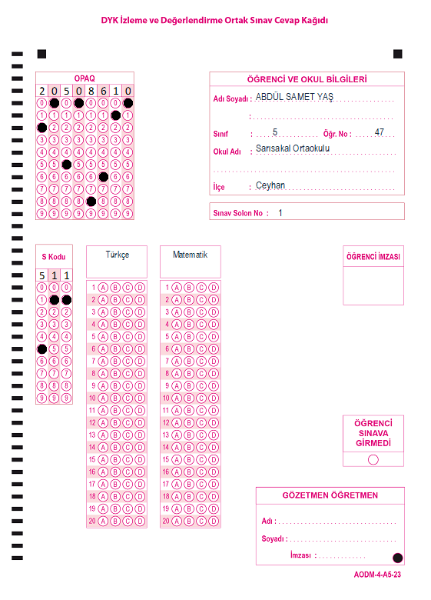
Ülkemizde Kazanım Değerlendirme Uygulaması;
7 ve 8. Sınıflar : 26 Ekim 2021
11 ve 12. Sınıflar : 27 Ekim 2021
Türkiye geneli
Saat 09.00
İkili eğitim yapan okullarla ilgili, tarih değişikliği yapmamak kaydıyla, gerekli tedbirler il ve ilçe millî eğitim müdürlüklerince alınacaktır.
Bu kapsamda ikili eğitim yapılan okullarımızda uygulama saati 13.30 olacaktır.
Optik Cevap kağıtları
kişiye özel kodlandı.

Slide 10

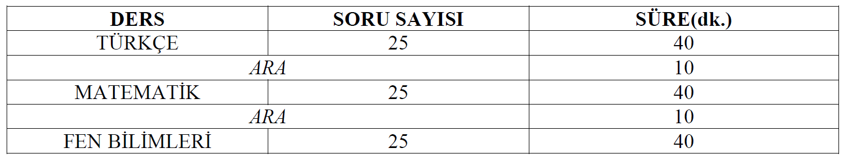
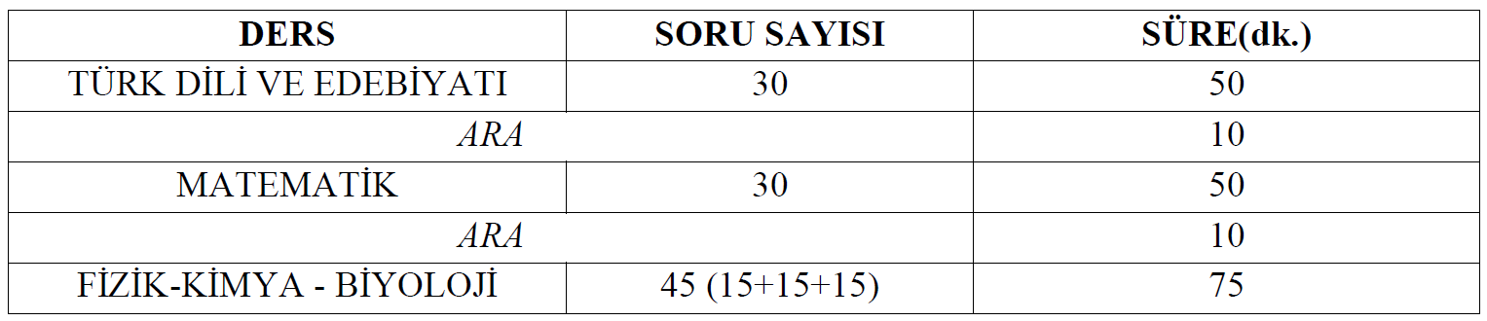
Uygulamadaki Testler, Soru Sayıları, Süreler ve Aralar
7 ve 8. Sınıflar
11 ve 12. Sınıflar

Slide 11
Kazanım Değerlendirme Uygulaması;
7 ve 8. Sınıflar
TÜRKÇE
FEN BİLİMLERİ
MATEMATİK
11 ve 12. Sınıflar
TÜRK DİLİ VE EDEBİYATI
FEN BİLİMLERİ
(Fizik-Kimya-Biyoloji)
MATEMATİK

Slide 12
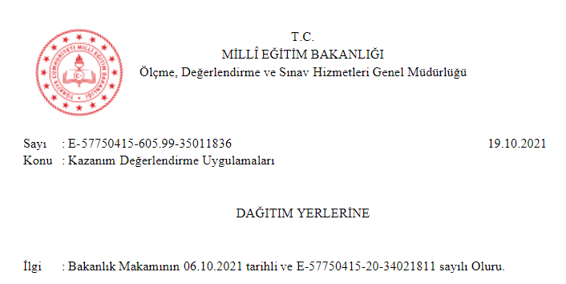
Uygulama Yönergesi
Uygulama yönergesi Millî Eğitim Bakanlığının 06.10.2021 tarihli 34021811 sayılı oluru ve Ölçme, Değerlendirme ve Sınav Hizmetleri Genel Müdürlüğünün 19.10.2021 tarihli 35011836 sayılı yazısına istinaden hazırlanmıştır.

Slide 13
KAZANIM DEĞERLENDİRME UYGULAMASI’NDA DİKKAT EDİLECEK HUSUSLAR
Uygulama evraklarının okullara sevke hazır hâle getirilmesi hususunda il veya ilçe millî eğitim müdürlükleri sorumludur.
İlçelere sevk işlemleri, ilçe millî eğitim müdürlüklerinin destek hizmetleri bölümü tarafından uygulama tarihi dikkate alınarak gecikmeye sebep olmayacak şekilde gerçekleştirilecektir.
Uygulama evraklarının il ve ilçe millî eğitim müdürlüklerinden okul yönetimlerince teslim alındığı andan, geri dönüşüne kadarki süreçte tüm evrakların güvenliğinden okul yönetimleri sorumludur.
?
!

Slide 14
KAZANIM DEĞERLENDİRME UYGULAMASI’NDA DİKKAT EDİLECEK HUSUSLAR
?
!
İl veya ilçe millî eğitim müdürlüklerince okul yönetimlerine teslim edilen evraklar, uygulama öncesine kadar açılmayacak ve salon görevlilerine ancak uygulama öncesi teslim edilecektir.
Uygulama evraklarının görüntülerinin herhangi bir ortamda yayımlanması kesinlikle yasaktır.

Slide 15
KAZANIM DEĞERLENDİRME UYGULAMASI’NDA DİKKAT EDİLECEK HUSUSLAR
?
!
Uygulama, kitapçıkta yer alan derslerin kitapçıktaki sırası takip edilerek gerçekleştirilecektir. Bu süre zarfında, soru kitapçıkları ve cevap kâğıtları sınıftan dışarı çıkarılmayacak ve evrakların güvenliği ile ilgili gerekli tedbirler okul yönetimlerince alınacaktır.

Slide 16
KAZANIM DEĞERLENDİRME UYGULAMASI’NDA DİKKAT EDİLECEK HUSUSLAR
Liselerdeki uygulama için Türk dili ve edebiyatı, matematik ve fen grubu (fizik-kimya-biyoloji) derslerinin tümünü alan öğrenciler bütün uygulamalara katılacaktır.
Türk dili ve edebiyatı, matematik ve fen grubu (fizik-kimya-biyoloji) derslerinden herhangi birini almayan öğrenciler ise uygulamaya sadece aldıkları derslerden katılacaktır.
Ancak hiçbir koşulda uygulamanın başlangıç saati ve süreleri değiştirilmeyecektir.
?
!

Slide 17
KAZANIM DEĞERLENDİRME UYGULAMASI’NDA DİKKAT EDİLECEK HUSUSLAR
?
!
Uygulama öncesi ilçe millî eğitim müdürlükleri, okul yönetimlerini uygulama süreçleri hakkında bilgilendirecektir.
Uygulamayı yürütecek salon görevlileri, uygulamanın yapıldığı okul öğretmenleri veya okul yöneticilerinden seçilecektir.
Bu görevliler, okul yönetimlerince belirlenecektir. Görevliler belirlenirken imkânlar dâhilinde uygulamanın yapıldığı dersin dışındaki branşlar dikkate alınacaktır.

Slide 18
KAZANIM DEĞERLENDİRME UYGULAMASI’NDA DİKKAT EDİLECEK HUSUSLAR
Uygulama sonunda, kitapçıklar dâhil tüm sınav evrakları toplanarak kitapçıklar okulda muhafaza edilecektir.
Kitapçıklar, öğrencilere sınavdan en erken bir gün sonra dağıtılacaktır.
Cevap kâğıtları, uygulama evraklarının geliş biçimine uygun şekilde ivedilikle il veya ilçe millî eğitim müdürlüklerine ulaştırılarak il ölçme değerlendirme merkezine sevki sağlanacaktır.
Uygulamalar süresince, uygulamaya katılmayan sınıflar eğitim öğretime devam edecektir.
?
!

Slide 19
KAZANIM DEĞERLENDİRME UYGULAMASI’NDA DİKKAT EDİLECEK HUSUSLAR
?
!
İllerde uygulama verileri kullanılarak herhangi bir analiz ya da raporlama çalışması yapılmayacaktır.
Uygulama sürecinin sorunsuz bir şekilde yürütülebilmesi için il ve ilçe millî eğitim müdürlüklerince gerekli tedbirler alınacaktır.
Kazanım Değerlendirme Uygulaması’na yönelik mazeret uygulaması yapılmayacaktır.

Slide 20
Evraklarının Teslim Alınması
İlçelerin İlden Evrak Alımı
Tarih: 25 Ekim Pazartesi
Saat: 09.00 ile 12.00 arası
Okulların İlçelerden Evrak Alımı
Ortaokullar:
25 Ekim Pazartesi 13.00 ile 17.30 arası
Liseler : 26 Ekim Salı 13.00 ile 17.30 arası
Evraklar tutanak karşılığında teslim alınacak / teslim edilecektir.

Slide 21

Evraklarının Teslim Alınması
Teslim alınan evrakların güvenli bir şekilde korunması sağlanacaktır. Kazanım Değerlendirme Uygulaması evrakı uygulama gününden önce kesinlikle açılmayacaktır.
Uygulama evrakları uygulamanın yapılacağı gün ilgili okul koordinatörüne ilçe koordinatörünün görevlendireceği personel tarafından imza karşılığı tutanakla teslim edilecektir.

Slide 22
Evrakların Sınav Bitiminde Teslim Edilmesi
Uygulama evrakları, ilçeler tarafından
27 Ekim 2021 Çarşamba günü saat 17.00’ye kadar
Ölçme Değerlendirme Merkezine tutanakla teslim edilecektir.

Slide 23

Uygulama Kitapçıkları ve Gizlilik
Uygulama tamamlandığında Bakanlığımız tarafından soru kitapçıkları ve cevap anahtarları yayımlanacaktır. Öğrencilere veya okullara herhangi bir karne verilmeyecek, sıralama vs yapılmayacaktır.

Slide 24

Salon Görevlileri
Salonda gözetmen olarak uygulamada yer alan derslerin branşları dışındaki öğretmenler görevlendirilecektir. Uygulama aynı öğretmen tarafından bitirilecek ve mutlaka cevap kağıdı imzalanacaktır.
Okullar salon görevlilerini kendileri belirleyecek.
Sınava katılım oranının yüksek olması için gerekli her türlü tedbir alınmalıdır.

Slide 25
Uygulama Evraklarının Salon Görevlilerine Teslim Edilmesi
Salon görevlileri ile uygulama öncesi yapılacak toplantıda, görevlilere uygulama ile ilgili bilgilendirme yapılacak ve evraklar salon görevlilerine uygulamadan en erken 30 dakika önce teslim edilecektir.
Öğrencilerin cevap kâğıdında işaretleme yapmaması gereken alanlar bulunmaktadır. (Örneğin öğrenci ID bölümü). Uygulama başlamadan bu ve buna benzer sınav kuralları konusunda öğrenciler mutlaka uyarılacak, salon gözetmenleri tarafından gerekli kontroller yapılacaktır.

Slide 26

Sınav Evraklarının Sınav Poşetine Konulması
  Uygulama sonunda, kitapçıklar dâhil tüm sınav evrakları toplanarak kitapçıklar okulda muhafaza edilecektir. Kitapçıklar, öğrencilere sınavdan en erken bir gün sonra dağıtılacaktır.
  Salon öğrenci yoklama listeleri, cevap kâğıtları ve varsa tutanaklar sınav poşetine konularak kapatılıp salonda görevli öğretmenler tarafından imza karşılığında okul koordinatörüne teslim edilecektir.
  Sınav güvenlik poşeti çift bantlıdır. Dönüş poşeti olarak aynı poşet kullanılacaktır.

Slide 27
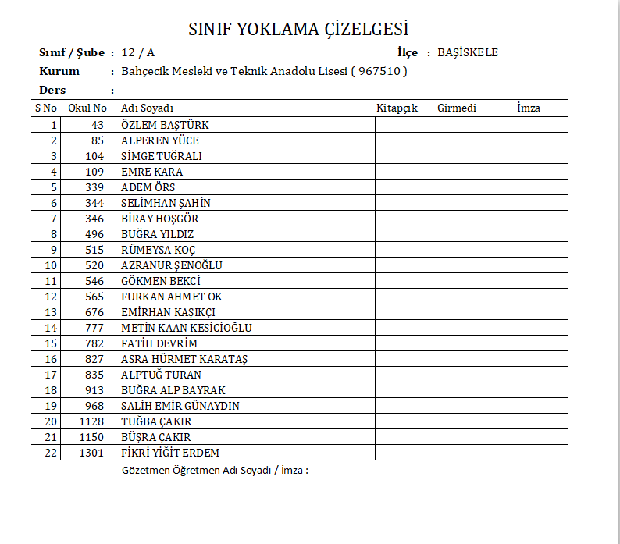
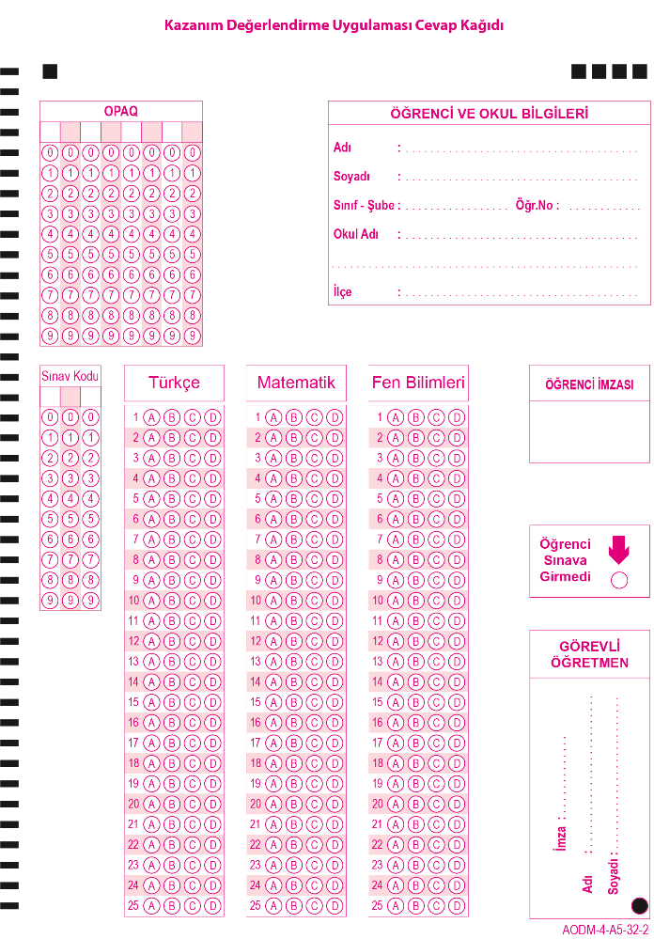
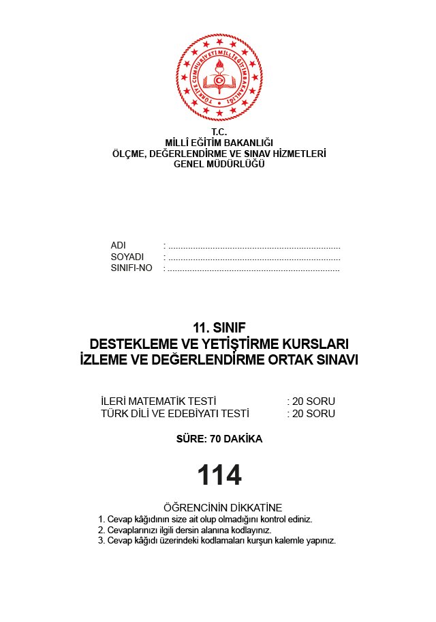
Uygulama Evraklarının Örnekleri
  Salon Yoklama Listeleri
  Sınav Kitapçığı
  Öğrenci Adına Kodlanmış Optik Form

Slide 28
Okul Müdürlerinin Bilgilendirilmesi
Okul müdürlerimizin sınav süreci hakkında herhangi bir zafiyet göstermemesi için ‘‘Sunu ve Sınavda Dikkat Edilecek Hususlar’’ web adresimizde ana sayfada yayımlanacaktır.
WEB Adresimiz: kocaeliodm.meb.gov.tr

Slide 29
KAZANIM DEĞERLENDİRME UYGULAMASI
KOCAELİ İL MİLLÎ EĞİTİM MÜDÜRLÜĞÜ
Ölçme Değerlendirme Merkezi
İLETİŞİM
ADRES: Cedit Mahallesi Atatürk Bulvarı Halit Molla Sokak No:1 İzmit/KOCAELİ
TEL: 0262 322 58 41
WEB: kocaeliodm.meb.gov.tr
KOCAELİ
ÖLÇME DEĞERLENDİRME MERKEZİ

Slide 30
KOCAELİ
MİLLÎ EĞİTİM MÜDÜRLÜĞÜ
TEŞEKKÜR EDERİZ
KOCAELİ
ÖLÇME DEĞERLENDİRME MERKEZİ

